Slide 1
Оценка тестопригодности веб-приложений
Алексей Баранцев
ИСП РАН

Slide 2
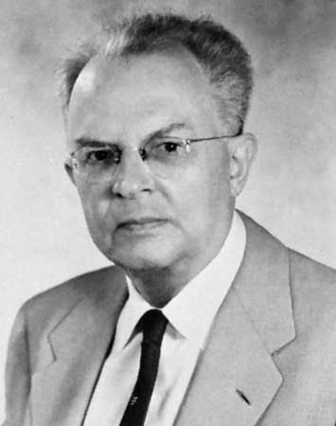
Notes:
Первая попытка определить понятие тестопригодности
R.Carnap. Testability and Meaning. Philosophy of Science. 1936/37
Карнап пытался определить, какие логические утверждения можно считать проверяемыми (testable), а какие нельзя

Slide 3
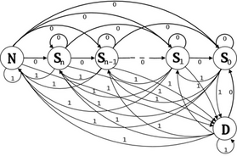
Notes:
R.E.Kalman et all. Topics in Mathematical System Theory. 1969

Slide 4
ТЕСТОПРИГОДНОСТЬ
testability
=
УПРАВЛЯЕМОСТЬ
controllability
+
НАБЛЮДАЕМОСТЬ
observability

Slide 5
Наблюдаемость различные значения на выходе

Slide 6
Управляемость достижимость состояний

Slide 7
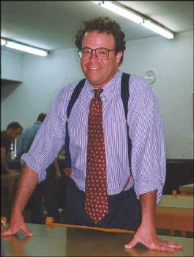
Notes:
Roy S. Fridman. Testability of Software Components. 1991

Slide 8
ТЕСТОПРИГОДНОСТЬ
testability
=
УПРАВЛЯЕМОСТЬ
controllability
+
НАБЛЮДАЕМОСТЬ
observability

Slide 9
Управляемость покрытие области выходных значений

Slide 10
Наблюдаемость определение состояния системы

Slide 11
ТЕСТИРОВАНИЕ
ЭТО
ИНЖЕНЕРНАЯ
ДИСЦИПЛИНА

Slide 12
ТЕСТОПРИГОДНОСТЬ
ТЕОРЕТИЧЕСКАЯ
ПРИКЛАДНАЯ

Slide 13
Тестопригодность: наличие характеристик, облегчающих тестирование

Slide 14
Неявные предположения
Тестопригодность:
зависит ТОЛЬКО от тестируемой программы
не зависит от ИНТЕРФЕЙСА ВЗАИМОДЕЙСТВИЯ с тестируемой программой

Slide 15
ТЕСТОПРИГОДНОСТЬ
ЗАВИСИТ
ТОЛЬКО
ОТ ТЕСТИРУЕМОЙ
ПРОГРАММЫ?

Slide 16
Testability = F(Program)

Slide 17
Testability
= F(Program, Target)

Slide 18
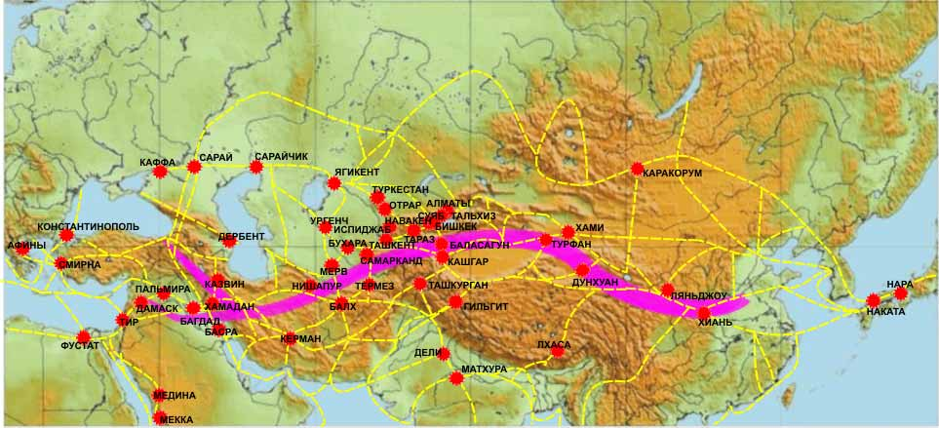

Slide 20
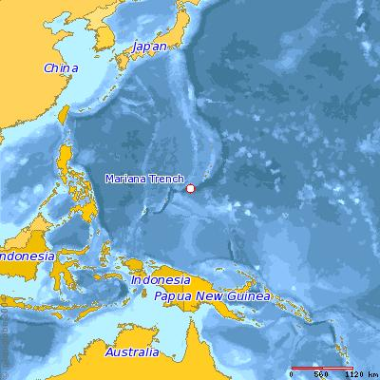

Slide 21
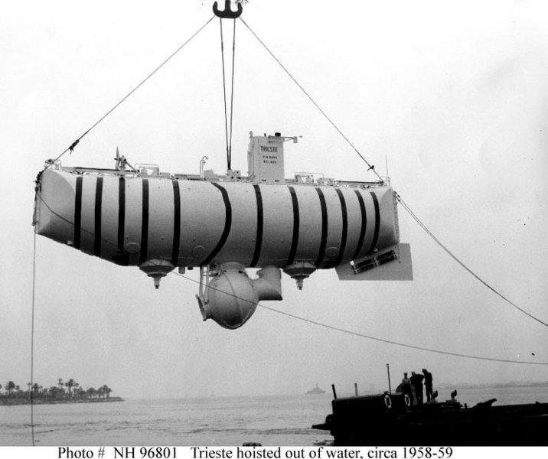

Slide 22
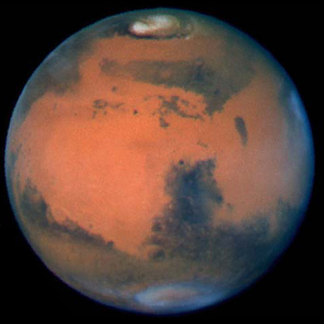

Slide 23
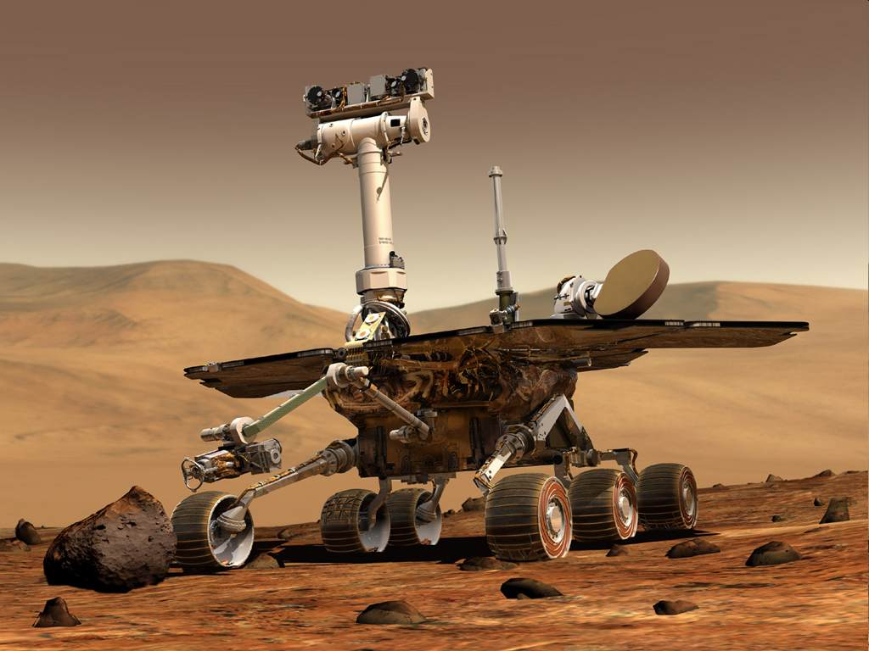

Slide 24
Testability
= F(Program, Target, Tool)

Slide 25
Testability
= F(Program, Target,
Tool, Method)

Slide 26
Частный случай
Target = Модульное функциональное тестирование, полнота – по покрытию кода
Tool = xUnit
Method = тестирование «белого ящика» через программный интерфейс (API)

Slide 27
Частный случай
Target = Системное функциональное тестирование, полнота – по покрытию требований
Tool = Selenium
Method = тестирование «чёрного ящика» через интерфейс с браузером Firefox

Slide 28
Testability
= F(Program, Target,
Tool, Method)

Slide 29
Testability
= F(Program, Target,
Tool, Method)

Slide 30
Тестопригодность

Slide 31
Тестопригодность

Slide 32
ТЕСТОПРИГОДНОСТЬ
НЕ ЗАВИСИТ ОТ
ИНТЕРФЕЙСА
ВЗАИМОДЕЙСТВИЯ
С ТЕСТИРУЕМОЙ
ПРОГРАММОЙ?

Slide 33
ТЕСТОПРИГОДНОСТЬ
testability
=
УПРАВЛЯЕМОСТЬ
controllability
+
НАБЛЮДАЕМОСТЬ
observability

Slide 34
Управляемость простота подачи стимулов

Slide 35
Управляемость простота подачи стимулов
Драйвер WebUI
type(“q”, “SEC(R)”)
SEC(R)
click(“btnG”)

Slide 36
Наблюдаемость простота наблюдения реакций
verifyText(“//div[@id='res']//li[1]//a”, “SEC(R): Главная”)
Драйвер WebUI

